Slide 1
ONA TILI
5-sinf
MAVZU: ISH QOG‘OZLARI USTIDA ISHLASH. E’LON, XAT

Slide 2
MUSTAHKAMLASH
.
,
Darak, xabar mazmunidagi, ba’zan buyurish mazmunidagi gaplardan so‘ng ....
Uyushiq bo‘laklar orasida ...
Savol mazmunidagi gaplardan so‘ng ...
So‘roq gaplar ba’zan kuchli hayajon bilan aytilsa ...
Tashkilot, muassasa, korxona, jamiyat nomlari ... yoziladi
O‘ta kuchli hayajon bilan aytilgan gaplar oxiriga …
?
?!
“”
!!!

Slide 3
Test
Vergul quyidagi o‘rinlarda ishlatiladi:
1)
uyushiq bo‘laklardan keyin
2)
undalmalardan keyin
3)
undov so‘zlar bir gapga teng bo‘lsa
4)
so‘z takrorlansa
a) 1,2,3
b) 1,2,4
c) 1,3,4

Slide 4
BUGUN DARSDA:
MAVZU: ISH QOG‘OZLARI USTIDA ISHLASH. E’LON, XAT

Slide 5
DIQQAT QILING!
Kishi o‘z fikrini aniq va ravon ifodalashi uchun tildagi uslublardan xabardor bo‘lishi, kundalik so‘zlashuv tilidan tashqari rasmiy-ish yuritish tilini ham bilishi kerak.

Slide 6
Ish qog‘ozlarining turlari
Tabriknoma
Taklifnoma
Tavsifnoma
E’lon
Ma’lumotnoma
Ariza
Tilxat

Slide 7
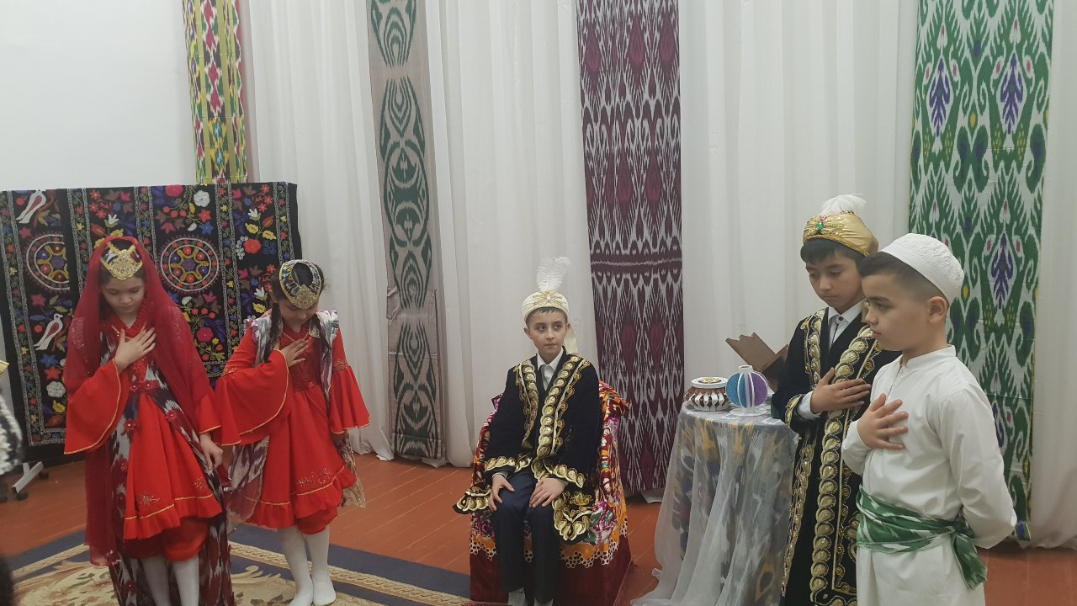
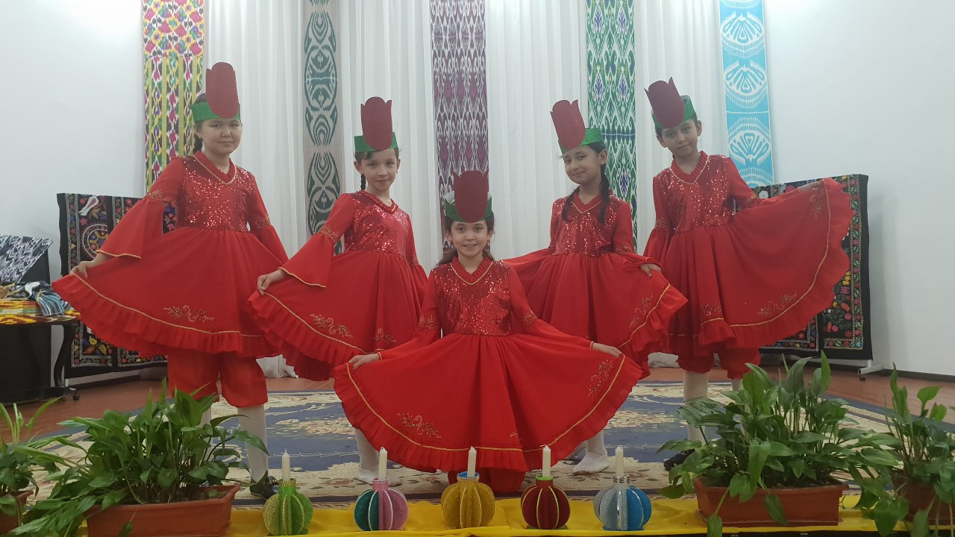
TOPSHIRIQ
E’lon
Taklifnoma
Tabriknoma

Slide 8
BILIB OLING!
E’lon so‘zi arabcha so‘z bo‘lib, “bildirish”, “xabarnoma” degan ma’nolarni anglatadi.
E’lon ko‘pchilikka yetkazilishi zarur bo‘lgan xabar, buyruqni va shunday xabar yozilgan qog‘oz, hujjatni bildiradi.
Xat – xabar berish, fikr almashish maqsadida aniq manzilga yuboriladigan matn.

Slide 9
440-mashq
Quyidagi e’longa e’tibor bering. Undagi so‘zlarga, matnning yozilish qolipiga diqqat qiling.
E’lon!
Shu yil 15-may kuni maktab faollar zali yonidan 5-sinf adabiyot darsligi topib olindi. E’lon bo‘yicha maktab Yoshlar ittifoqi yetakchisiga murojaat qiling (darslik raqami aytilgandagina kitob egasiga qaytariladi).
Maktab Yoshlar ittifoqi

Slide 10
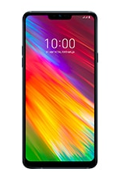
441-mashq
Yuqorida berilgan e’lon namunasidan foydalanib, topib olingan narsa haqida e’lon yozing.

Slide 11
Izohli lug‘at
Xat – [arabcha – chiziq; yo‘l; chegara chizig‘i; saf, qator; noma, maktub; yozuv; dasxat] 1. Yozuv yozilgan, chizilgan yoki o‘yib tushirilgan belgilar; matn. 2. Yozuvda ishlatiladigan grafik belgilar; harflar tizimi. 3. Biror xabar berish yoki fikr almashish maqsadida aniq manzilga pochta orqali yuborliladigan, matn yozilgan qog‘oz.

Slide 12
XAT
Xat, noma, maktub, sms, messenjer.

Slide 13
442-mashq
Ko‘nikmalaringiz asosida biror yaqin odamingizga yoki harbiy xizmatdagi akangizga yoziladigan xatni davom ettiring.
Assalomu alaykum, akajon! Avvalo, inson uchun suv va havodek zarur bo‘lgan sog‘liq-laringiz yaxshimi? Yigitlik burchingizni hormay ado etyapsizmi? Bizdan so‘rasangiz, rahmat! Hammamiz sog‘-salomatmiz...

Slide 14
Mustaqil bajarish uchun topshiriq:
443-mashq. Maktabingizda tashkil etiladigan yozgi oromgohning ochilishi haqida e’lon yozing. Unda ishlatiladigan so‘zlarga diqqat qiling.
447-mashq. Berilgan namuna asosida to‘garak haqida e’lon yozing.

